Slide 1

Godt i gang med samskabt styring
- på jeres arbejdsplads

Slide 2
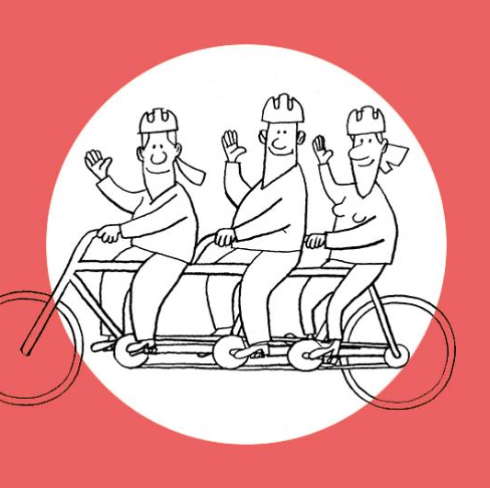
Spilleregler
Kom hele bordet rundt
Lyt og byg videre på andres forslag
Arbejdsplads-bøvl
(ikke enkeltperson-bøvl)
Intet er for småt eller for stort

Slide 3
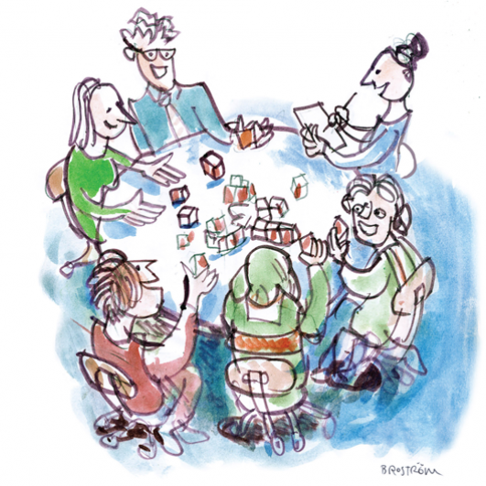
Find bøvlet
………………............
………………............
………………............
………………............
………………............
Alle skriver ned hver for sig (stille brainstorm)
Én slags bøvl på én post-it.
Del jeres oplevelser af bøvl
Hvis der er ens oplevelser lægges de sammen i en bunke på bordet.
Hvad bøvler i dit arbejde?

Slide 4
Find bøvlet!
Kravet om 5 samtaler giver ikke altid mening. Det virker nogle gange helt tosset at man skal indkalde nogen der allerede er på vej i job.
Der er ikke overlap med nattevagten. Vi misser ting og kommer til at lave fejl.
Minutstyringen gør det svært at have fokus på det borgeren har brug for
Processen omkring udlevering af hjælpemidler er for indviklet
Dokumentationen er for bøvlet og tager for lang tid.
Vores møder er for lange og ineffektive
Der er alt for mange nye projekter som vi ikke kan nå at implementere ordentligt
Tidsregistrering er spild af tid. Hvad bruger vi det til?
Samarbejdet med visitationen spiller ikke. Det gør vores opgaveløsning mere besværlig
Alt for lang ventetid ved Flextrafik
Indkøbssystemet er træls at arbejde med. Jeg savner også at vi bare kunne købe ind med ungerne nede i Brugsen
Vi bruger for meget tid på at vente i kø til lægen
Den computer vi skal registrere på står for langt væk og der er tit problemer med den

Slide 5
Gruppér bøvlet
ALLE HJÆLPER TIL MED AT SAMLE BØVL I BUNKER
FIND FÆLLES OVERSKRIFTER
BØVL DER ALLEREDE ARBEJDES MED I ORGANISATIONEN SÆTTES PÅ P-PLADSEN
Dokumentation
Vagtplanlægning
Vikarer
………………............
………………............
………………............
………………............
………………............
………………............
………………............
………………............
………………............
………………............
………………............
………………............
………………............
Møder
Samarbejde med visitationen
Medicinhåndtering
P-PLADSEN
………………............
………………............
………………............
………………............
………………............
………………............
………………............
………………............
………………............
………………............
………………............
………………............
………………............
………………............
………………............
………………............

Slide 6
Prioriter bøvlet
Dokumentation
Vagtplanlægning
Vikarer
XXXXX
ALLE SÆTTER 3-4 KRYDSER PÅ DET BØVL DE BRÆNDER MEST FOR AT FÅ GJORT NOGET VED.
BØVL DER ALLEREDE ARBEJDES MED I ORGANISATIONEN SÆTTES PÅ P-PLADSEN
XXXXXXXXX
XXXXXXXXXXXXX
………………............
………………............
………………............
………………............
………………............
………………............
………………............
………………............
………………............
………………............
………………............
………………............
………………............
Møder
Samarbejde med visitationen
Medicinhåndtering
P-PLADSEN
XXX
………………............
XXXXXXXXX
XXXXXXXXXXX
………………............
………………............
………………............
………………............
………………............
………………............
………………............
………………............
………………............
………………............
………………............
………………............
………………............
………………............
………………............

Slide 7
Udforsk bøvlet
LAV GRUPPER HVOR I UDFORSKER BØVLET
BRUG CA. 20-30 MINUTTER
LAV GERNE FLERE RUNDER SÅ MAN KAN UDFORSKE FLERE SLAGS BØVL
OVERVEJ OM I HAR BRUG FOR MERE VIDEN FOR AT KUNNE LØSE BØVLET. MÅSKE SKAL I SNAKKE MED….
  BORGERE?
  ANDRE AFDELINGER?
  FORVALTNINGEN?
  SAMARBEJDSPARTNERE?
HVORFOR bøvler det?
------------------------------------------------------------------------------------------------------------
HVEM bøvler det for?
------------------------------------------------------------------------------------------------------------
HVORNÅR bøvler det?
------------------------------------------------------------------------------------------------------------
HVEM skal med for at gøre noget ved bøvlet?
---------------------------------------------------------------------------------------------------------------------------------------
Navn på
BØVL?
----------------
HVAD kan vi gøre ved bøvlet?
---------------------------------------------------------------------------------------------------------------------
HVAD ville det give hvis bøvlet blev løst?
---------------------------------------------------------------------------------------------------------------------------------------------------------------------

Slide 8
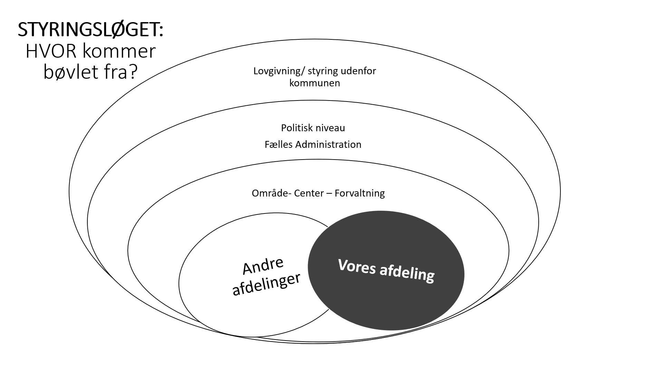
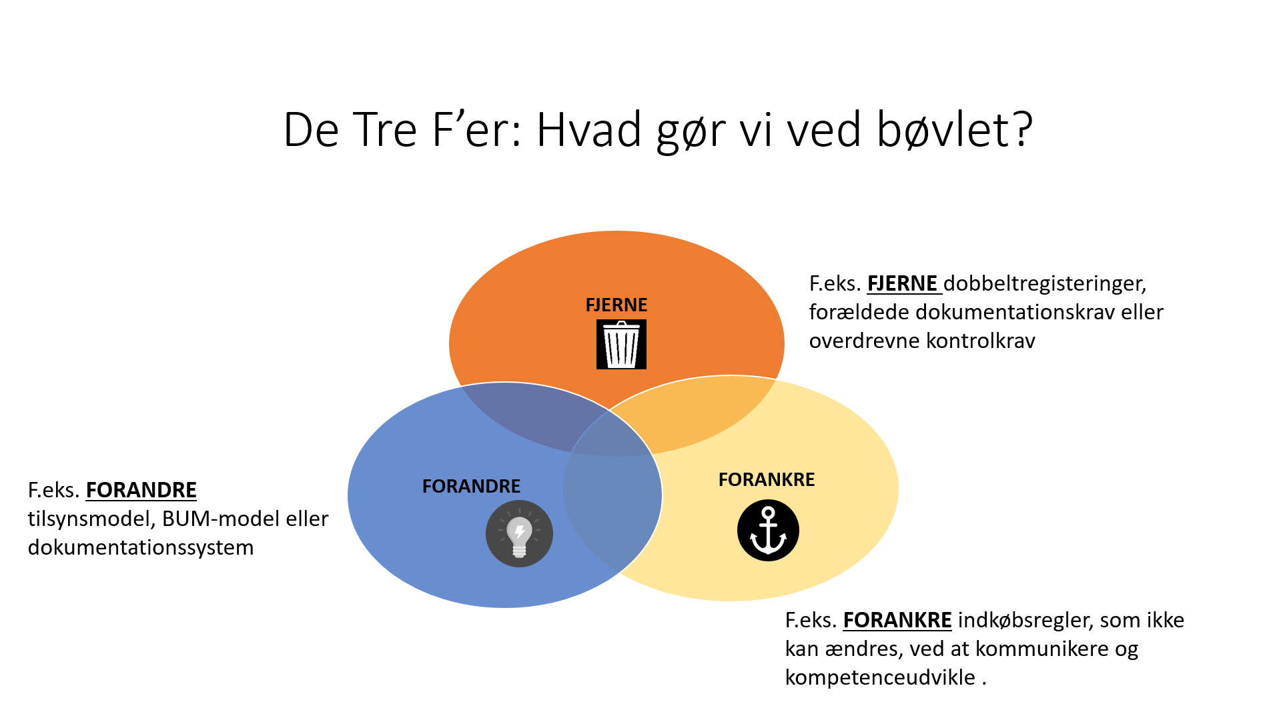
Udforsk bøvlet
BRUG STYRINGSLØGET OG DE TRE F’er TIL AT AFKLARE HVOR BØVLET KOMMER FRA OG HVAD DER KAN GØRES VED DET?

Slide 9
Næste skridt:
BØVL? | HVAD ER STATUS og NÆSTE SKRIDT? | HVEM har ansvar?
Vagtplanlægning | Vi skal have afklaret hvem vi skal have med og snakke med dem der står for vagtplansystemet for at høre hvad mulighederne er. Berit booker møde. | Berit og Hanne
Samarbejde med visitationen | Vi skal holde et møde med dem fra visitationen for at fortælle om vores oplevelser – og se om vi kan styrke koordineringen. Leder kontakter dem. | John og Agnete
Møder | Står i kø til vi har klaret andet bøvl.

